Slide 1
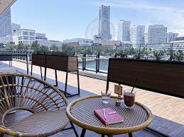
店名
共通部品
Reserve
お客様情報
氏名
ふりがな
連絡先
住所
電話番号

Slide 2

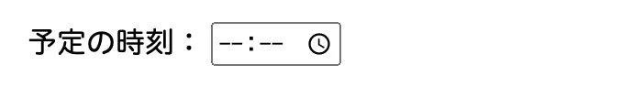
予約日時
日付：
人数
人
その他の必要事項
リセット
入力内容確認へ

Slide 3
店名
共通部品
Reserve
入力内容確認
氏名
田中太郎
ふりがな
たなかたろう
連絡先
住所
電話番号
新潟県新潟市中央区古町通
０５７０７６４８６３

Slide 4
予約日時
日付：
人数
５
人
その他の必要事項
子供用の椅子を３個お願いしたい
入力画面に戻る
予約内容送信

Slide 5
店名
共通部品
Reserve
Thank you very much!!
TOPへ戻る
共通部品

